Slide 1
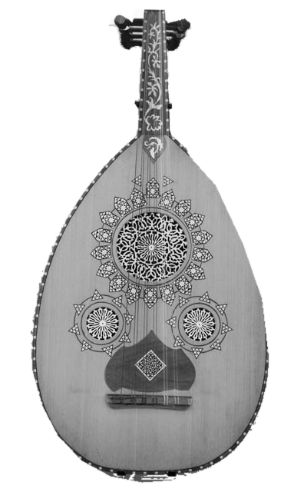

בס״ד
שירת
הבקשות
5
שנה
בשעה
ליל שבת
20:30
פרשת לך לך
בית הכנסת
אוצרות חיים
רח׳ רבי יהודה הנשיא 20, פתח תקווה
דברי תורה
הרב יוסף עיני
עם פייטנים וחזנים
כיבוד קל
וואטסאפ לעדכונים
לעילוי נשמת מנחם יעקב בן מונירה ז״ל • ארי ציון בן שמחה ז״ל
Notes:
עדכון שבועי: ערכו את תיבות הטקסט של השנה, הפרשה, השעה, המקום, הכתובת ושם הרב. אפשר להחליף את השורה ״עם פייטני הקהילה״ בשם הפייטן, או להשאיר אותה ללא שם. כל תיבות הטקסט ניתנות לעריכה. האיור ברקע הוא תמונה נפרדת. קוד הוואטסאפ נלקח מהכרזה המקורית. הגופנים Frank Ruhl Libre ו-Heebo מצורפים בתיקיית fonts.
Photograph: Oud - MIM PHX
Photographer: Frank Kovalchek
Source: https://commons.wikimedia.org/wiki/File:Oud_-_MIM_PHX.jpg
Original source: https://www.flickr.com/photos/72213316@N00/14351824475/
License: Creative Commons Attribution 2.0
License URL: https://creativecommons.org/licenses/by/2.0/
Changes: background removed, cropped, resized, and optionally converted to
grayscale. The photograph is used as a separately attributed visual element.
The photograph's license does not imply endorsement by the photographer.
Attribution is included in the editable presentation's notes and HTML editor,
outside the poster artwork. When sharing a standalone image or PDF, include
the following credit in its accompanying message or caption:
"Oud - MIM PHX" photograph by Frank Kovalchek, CC BY 2.0.
https://commons.wikimedia.org/wiki/File:Oud_-_MIM_PHX.jpg
https://creativecommons.org/licenses/by/2.0/
Modified: background removed, resized, and grayscale for print.

